Slide 1

Aperçu du Métabolisme des Macronutriments
(Axé sur l'utilisation de l'énergie – pas sur la digestion,
pour les non-athlètes)
Les macronutriments = composés fournissant de l’énergie :
protéines, lipides, glucides
Les micronutriments = vitamines/minéraux en petites quantités,
essentiels au fonctionnement mais ne fournissant pas d’énergie
La majorité de l’absorption des nutriments se fait dans l’intestin grêle
Les macronutriments sont des catégories chimiques, pas des aliments
(par exemple, le riz est riche en glucides, mais n’est pas un glucide en soi)
août 2025

Slide 2

Où va l’énergie (sans exercice physique) ?
Métabolisme de base (BMR) : ~60–70 % (inclut ~20 % pour le cerveau, le cœur, la respiration, etc.)
Digestion : ~10 %
Activité non liée à l’exercice : ~15–30 %
L’exercice physique construit des cellules saines et des mitochondries robustes - mais a un impact limité sur la perte de poids.
Ne perdez pas du poids pour être en bonne santé
- devenez en bonne santé, et le poids se rééquilibrera naturellement.

Slide 3


Métabolisme des Protéines
Principalement utilisées pour pour la croissance, la réparation
Décomposées en acides aminés, absorbés et distribués
Excès d’acides aminés → convertis en énergie dans le foie → déchets azotés → reins
Pas de stockage des protéines ; l’excès peut solliciter les reins
(en cas de problèmes rénaux)
L’apport optimal dépend de nombreux facteurs
(âge, sexe, niveau d’activité)
Apport recommandé : ~10–35 % des calories,
ou ~0,8 g/kg de poids corporel
La dégradation musculaire est le plan C du corps pour produire de l’énergie

Slide 4


Métabolisme des Lipides
Très biodisponibles ; absorbés sous forme de triglycérides (TG)
Transportés dans le sang via les chylomicrons
Deux destinées :
- Énergie immédiate
- Stockage sous forme de TG
Lipogenèse = conversion de l’énergie excédentaire en graisse
Les lipides ont aussi des rôles structurels
(membranes cellulaires, hormones)

Slide 5


Métabolisme des Glucides
Principalement d’origine végétale (sauf le lactose)
Digérés principalements en glucose, absorbés dans le sang
Trois destinées :
- Énergie immédiate
- Stockage glycogène (réserve à court terme)
- Stockage sous forme de graisse (TG)
Les fibres = matière végétale non digestible,
qui traverse le système

Slide 6
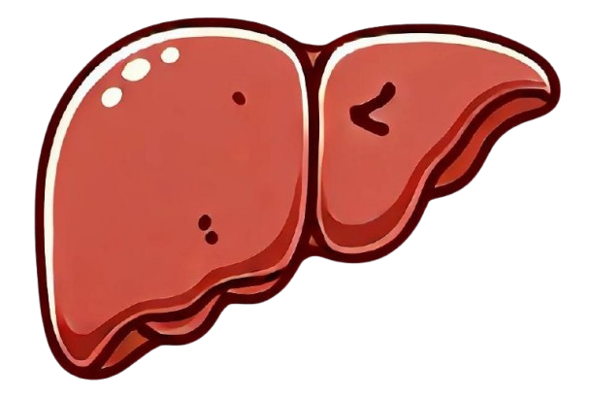
Glucose & Gluconéogenèse (GNG)
Le glucose est essentiel pour certaines cellules
(ex. : globules rouges)
En cas de faible apport en glucides, le corps produit du glucose
via la GNG à partir de sources non glucidiques
La GNG est déclenchée par la rareté des glucides, le stress, les blessures, les infections
Même les carnivores stricts (comme les lions) dépendent de la GNG
Conclusion : les humains ont besoin de glucose,
mais pas de glucides alimentaires

Slide 7


Insuline & Glucagon
Insuline : réduit la glycémie, favorise le stockage du glucose
Glucagon : augmente la glycémie, libère le glycogène et les graisses
Ensemble, ils maintiennent l’équilibre énergétique
Graisse Stockée comme Source d’Énergie
Excès de glucides et de lipides → stockés sous forme de TG
Lipolyse : les TG sont décomposés en acides gras libres (FFA) + glycérol
FFA → énergie dans les mitochondries
Glycérol → glucose via la GNG
Le corps alterne constamment entre lipogenèse (stockage)
et lipolyse (dégradation)

Slide 8

Cétones & Adaptation aux Lipides
Où interviennent les cétones ? Jusqu’ici, elles n’étaient pas concernées.
Cétones = carburant alternatif pour le cerveau, les muscles, le cœur
En cas de faible apport en glucides, GNG et cétogenèse sont déclenchées
Le foie produit :
Du glucose pour les tissus dépendants du glucose
Des cétones pour tous les autres
Les cétones = carburant de survie en période de pénurie (ex. : hibernation)
Adaptation aux lipides = reconfiguration métabolique (pas juste un changement alimentaire)
Modifications hormonales, enzymatiques, mitochondriales
Nécessite plusieurs jours ou semaines
La plupart des gens n’activent jamais ce système

Slide 9

Régimes Modernes & Flexibilité Métabolique
Aujourd’hui, il n’y a plus de pénurie de glucides.
Si le glucose est essentiel, pourquoi ne pas simplement manger des glucides ?
Eh bien, c’est ce que nous faisons
Moyenne mondiale : ~60 % glucides, 25 % lipides, 15 % protéines
Les aliments ultra-transformés perturbent la flexibilité métabolique
Nous n’atteignons presque jamais l’état d’adaptation aux lipides
Les conséquences sont visibles dans les statistiques mondiales sur les maladies non transmissibles (MNT) et l’obésité
Les prochaines sessions pourront explorer les implications et les stratégies

Slide 10

Contexte Évolutionnaire
L’évolution humaine est un puzzle dont il manque beaucoup de pièces
– mais certaines choses sont claires :
Nous nous sommes adaptés à des environnements alimentaires variés partout sur la planète
Nous avons conservé les mécanismes pour digérer les plantes
Le changement des priorités métaboliques nous a permis d’échanger la taille de l’intestin contre celle du cerveau
Avec la révolution agricole (~10 000 ans), nous avons échangé la diversité nutritionnelle contre la sécurité alimentaire
Fin - ce document espère fournir une base utile pour des décisions alimentaires éclairées

